Slide 1
В страну безопасности по детским сказкам
Подготовительная к школе группа № 3
Воспитатели: Муханова Л.В., Сигидина А.Н.

Slide 2

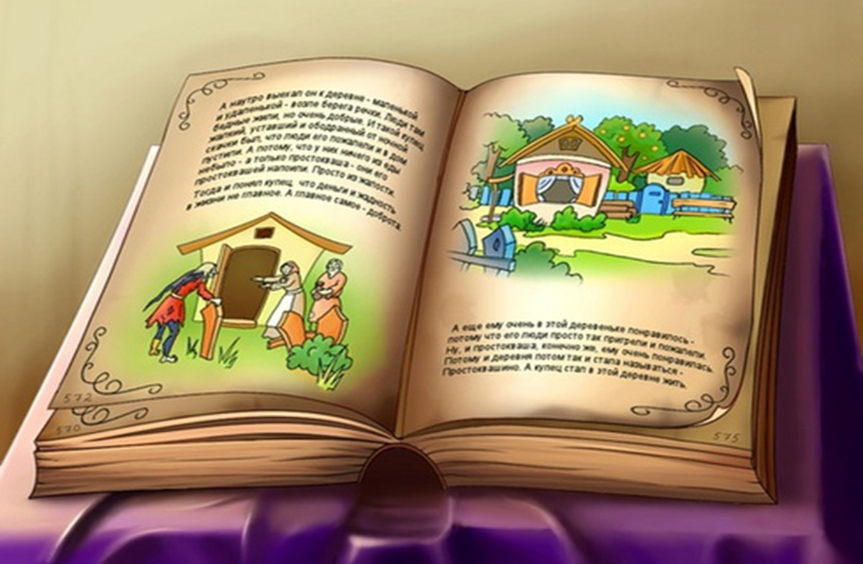


Slide 3
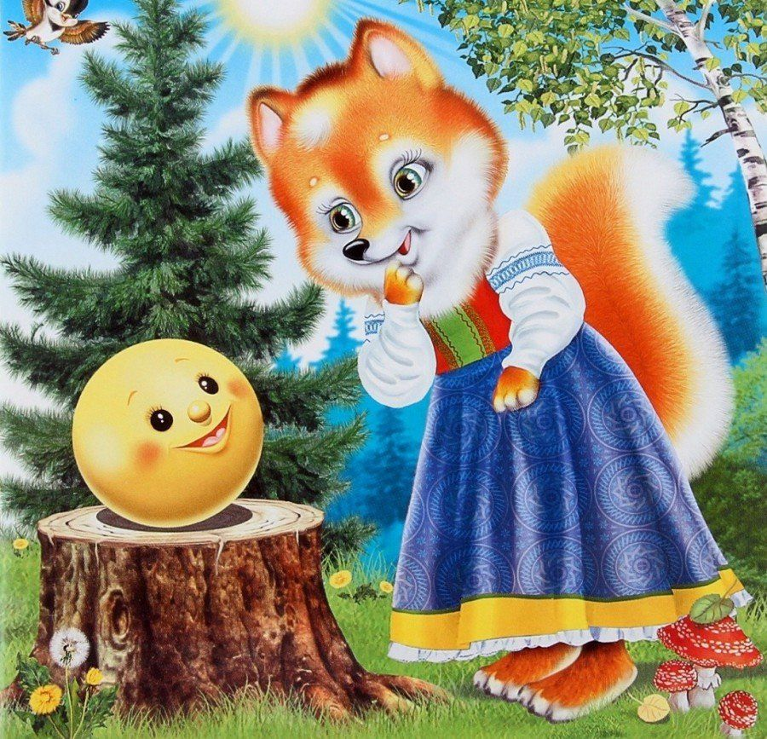
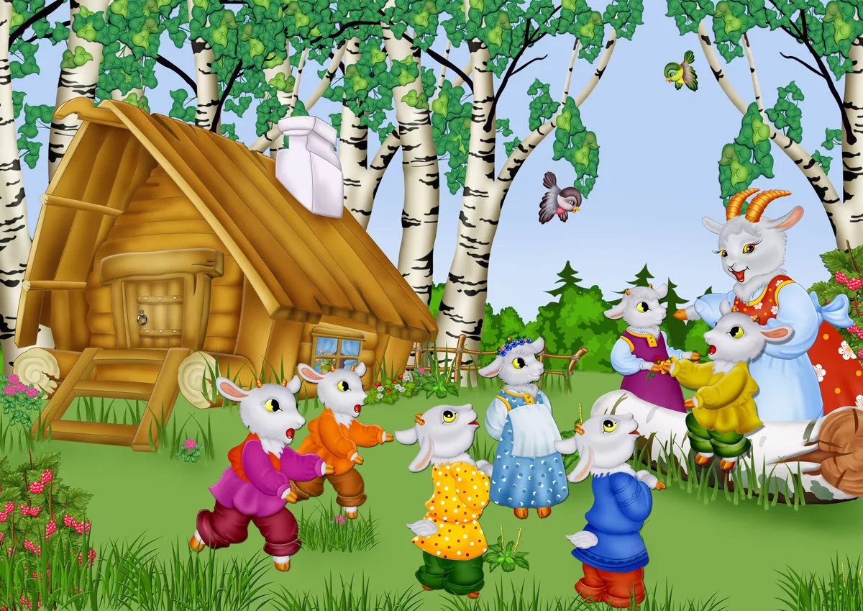
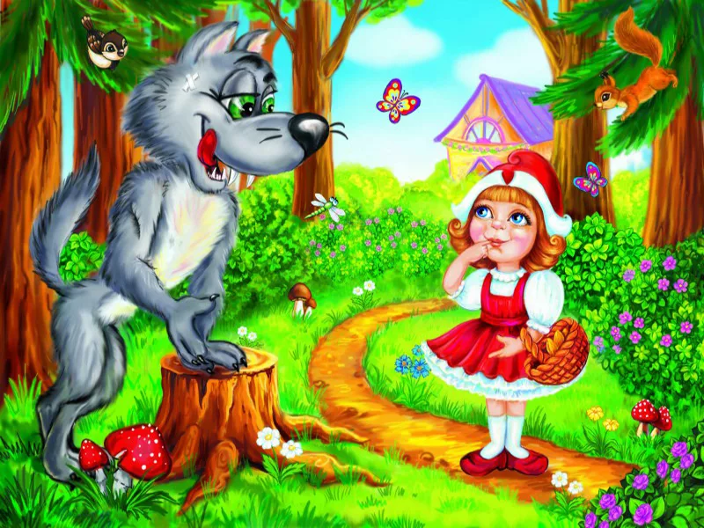
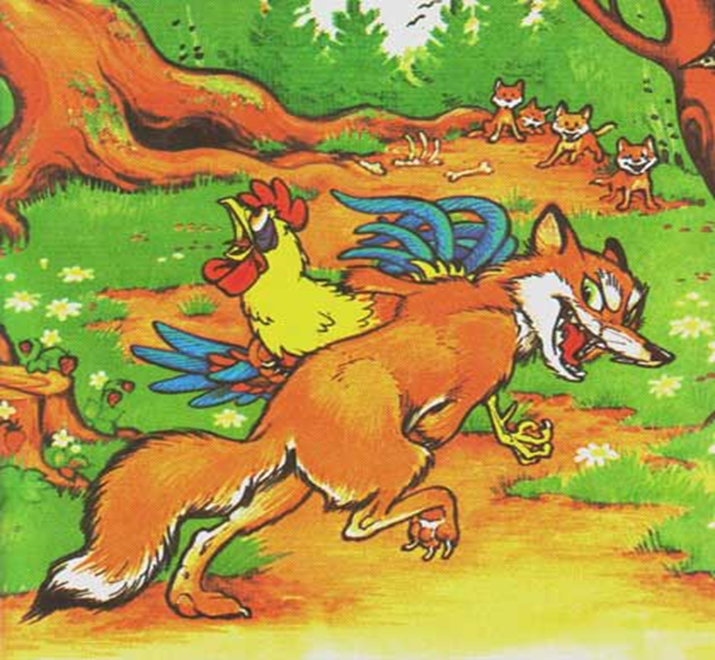

Slide 4


Slide 5

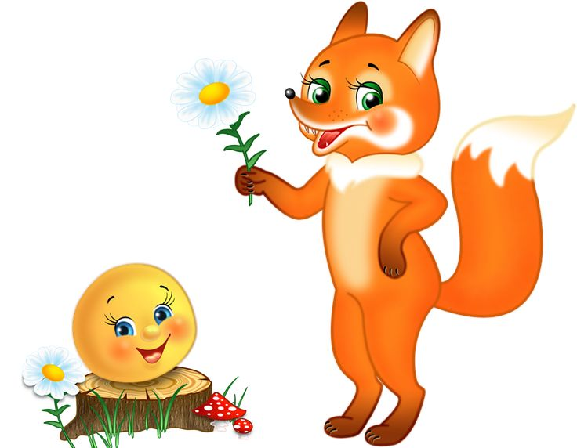
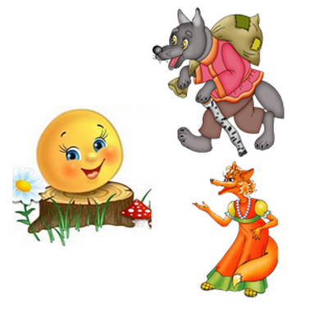
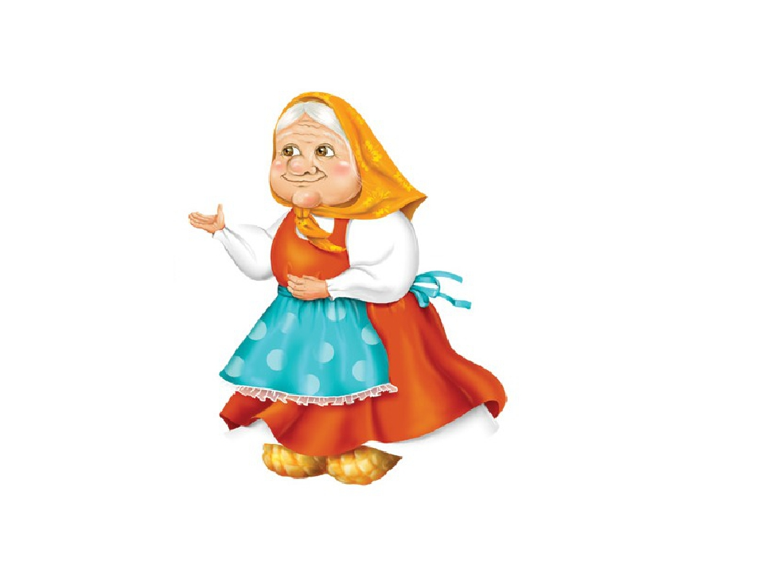
Чем закончилась сказка?
Почему Лиса съела Колобка?

Slide 6




Slide 7


Slide 8
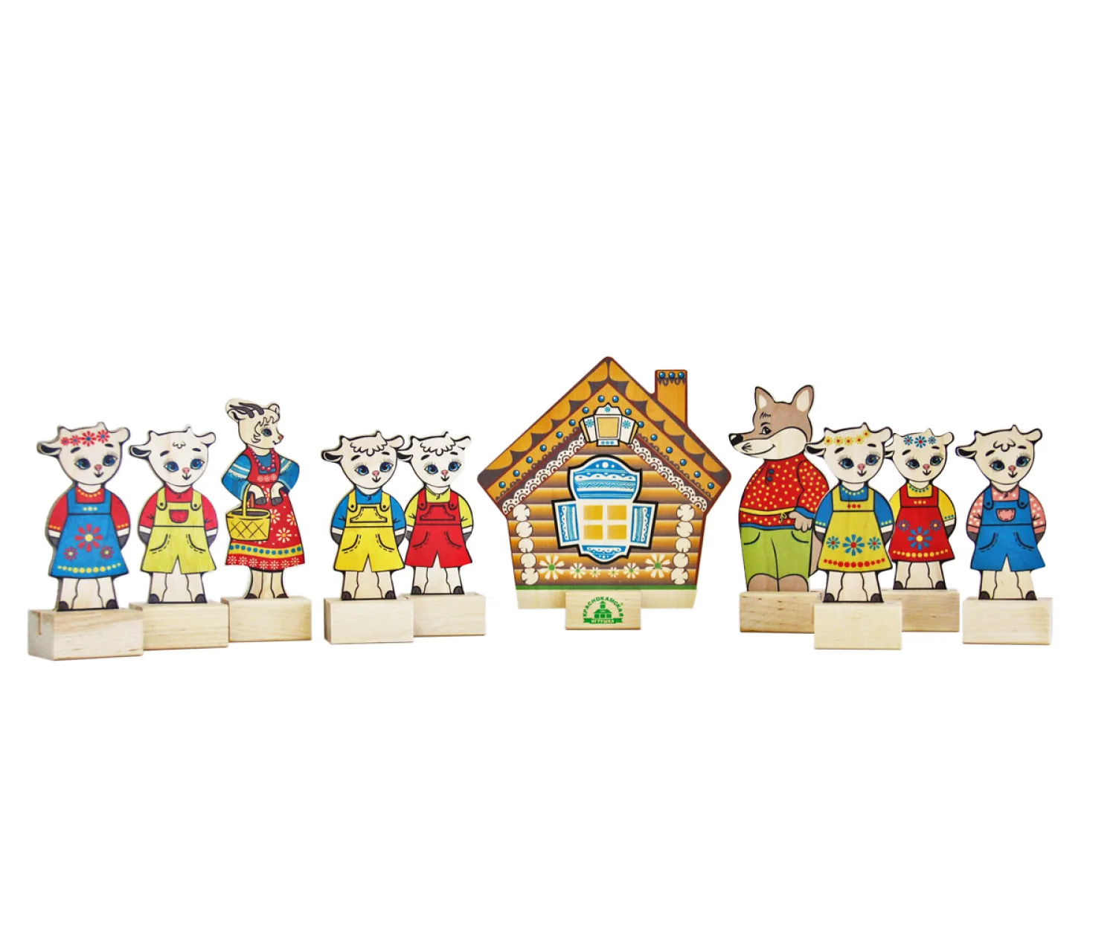
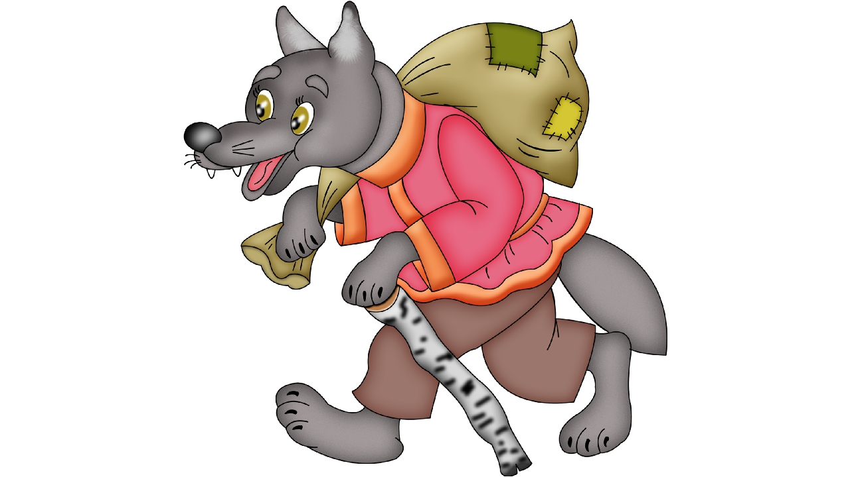
Что приказала мама козлятам, когда уходила в лес?
Что произошло, когда мама ушла в лес?
Что случилось с козлятами?

Slide 9


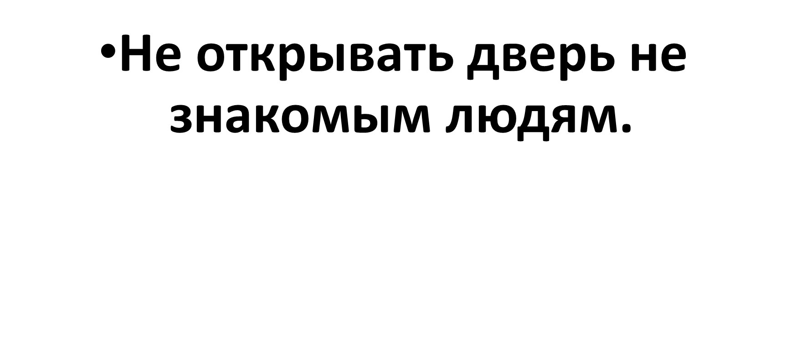

Slide 10


Slide 11
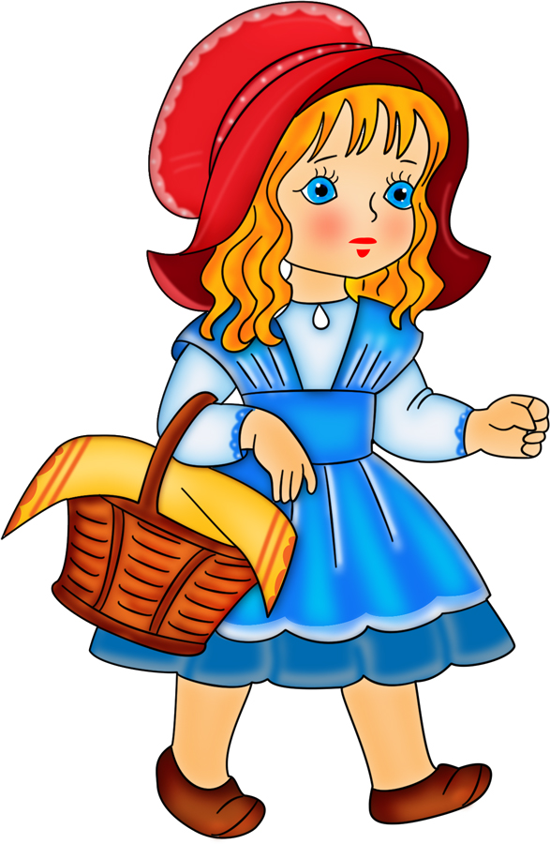
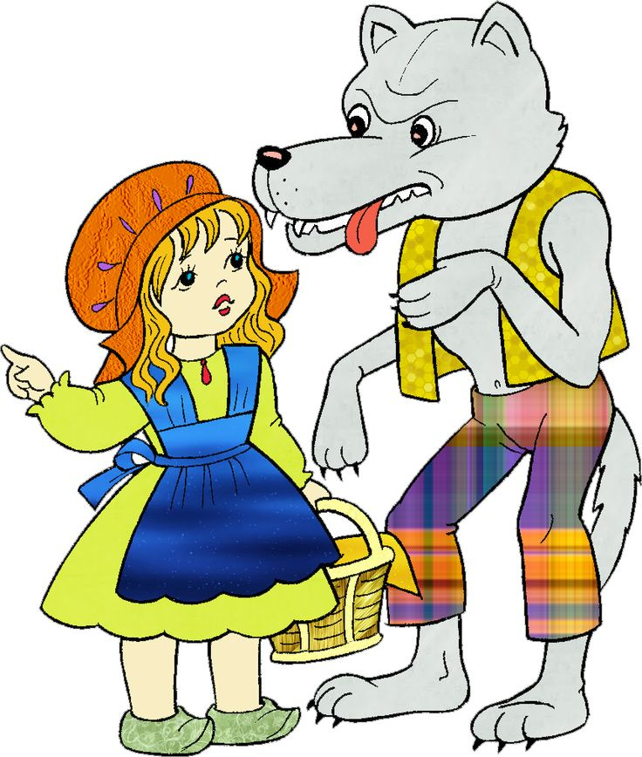
В чем была главная ошибка Красной Шапочки?
Была ли знакома Красная Шапочка с волком?
Можно ли разговаривать с не знакомыми людьми?

Slide 12

Правило № 3
Не разговаривать с незнакомцами, не подходить к ним.

Slide 13


Slide 14

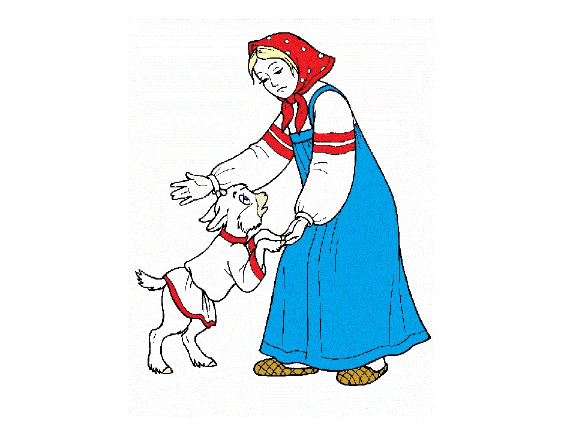
Что запрещала делать Алёнушка братцу Иванушке?
Что произошло с Иванушкой после того, как он не послушал сестру?
Как Вы думаете, если бы Иванушка послушал сестру, стал бы он козлёнком ?

Slide 15

Правило № 4
Слушаться старших.

Slide 16


Slide 17
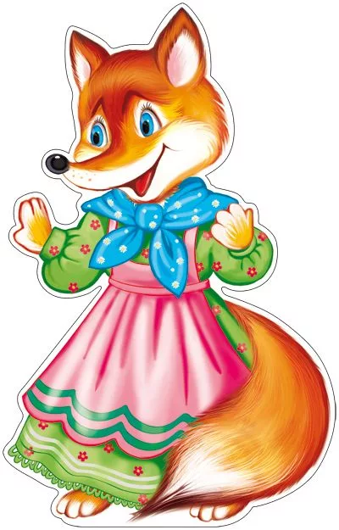
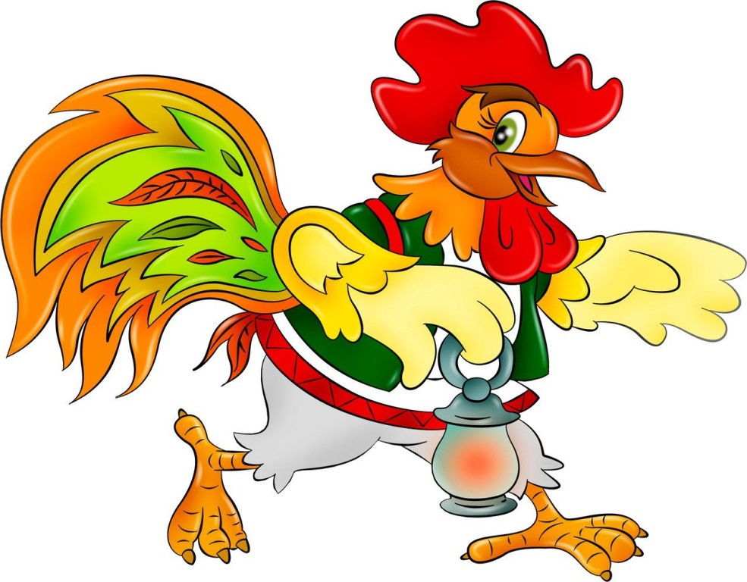
Что случилось с петушком?
Что сделал правильно Петушок после того, как Лиса его похитила?
Скажите, случилась бы с петушком беда, если бы он послушался кота?

Slide 18

Правило № 5
НЕ молчать, если происходит что-то подозрительное, если кто-то хочет причинить тебе зло, а надо кричать и бежать в людное место.

Slide 19
!Правила безопасности!
Правило 1. Не уходить одному из дома.
Правило 2. Не открывать дверь не знакомым людям.
Правило 3.Не разговаривать с незнакомцами, не подходить к ним.
Правило 4. Слушаться старших.
Правило 5. Не молчать, если происходит что-то подозрительное, если кто-то хочет причинить тебе зло, надо кричать и бежать в людное место.

Slide 20

!!!ВНИМАНИЕ!!!
??ВОПРОС??
Какие правила Вы хотели добавить ?

Slide 21


